Slide 1
Release 2 Team 3
Sara Kheribi, Markus Lindner, Milan Keta, Hannes Mayrhofer
Praktikum Software Engineering – WS 2023

Slide 2
Präsentation Release 2 - Agenda
Aktueller Stand der:
Implementierung (inkl. Demo)
Tests und Analyse der Codequalität
Projektdokumentation
Sprint Retro
Planung für Release 3

Slide 3
Aktueller Stand & Fortschritt in Release 2
Aufteilung:
Issues für User Story 9 und 10 (Filtern und Sortieren) - Sara Kheribi
Issues für User Story 11 und 12 (Filtern und Sortieren) - Milan Keta
Issues für User Story 13 und 14 (Analyse) - Markus Lindner
Issues für User Story 07 und 08 - Hannes Mayrhofer
(Verwalten und Anzeige von Fahrten und Backup)
Issues und Tasks:
Issues
Demo der Applikation

Slide 4
Aktueller Stand der Tests und Analyse der Codequalität
Blick auf die GitHub Actions und speziell auf die Testausführung
Actions
Blick auf die Analyse der Codequalität - Reports.

Slide 5
Aktueller Stand der Projektdokumentation
Blick auf die Projektdokumentation in GitHub:
Doku

Slide 6
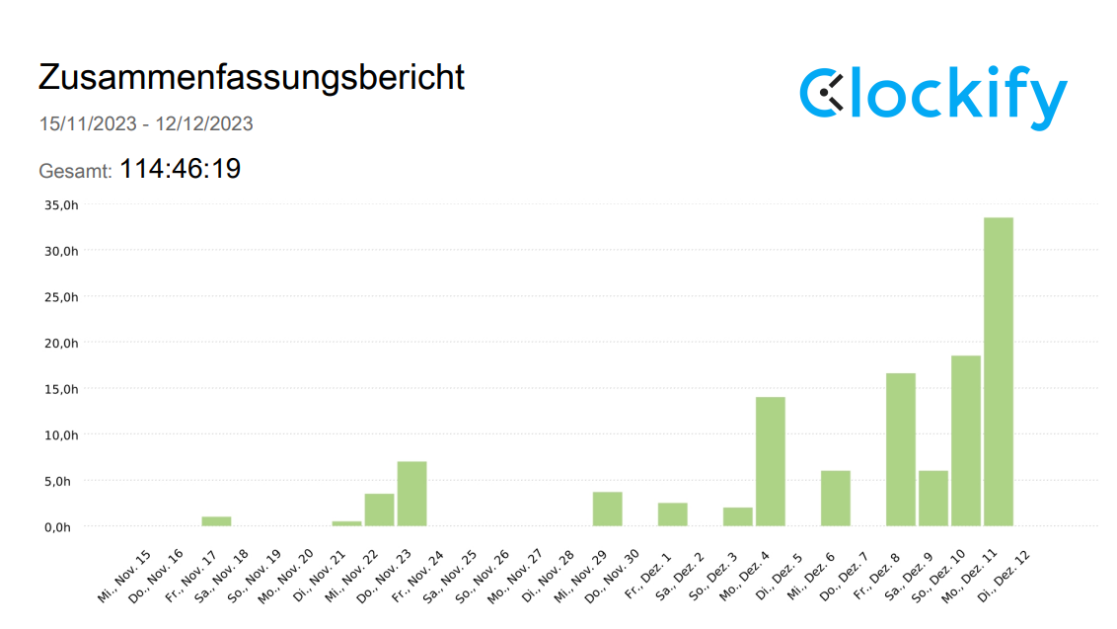
Sprint Retro
Überblick über gebuchte Stunden

Slide 7
Sprint Retro
Was gab es für Probleme:
Probleme mit Github Synchronisierung
User Story 11 wurde als Issue zugewisesen aber war bereits in release 1 implementiert.
Sonartcloud/Sonarcube
Was haben wir für Release 3 gelernt?
Umgang mit GitHub
Tools und Qualitätssicherung

Slide 8
Nächste Schritte & Planung Release 3
Release 3:
Umssetzung von User Story 17.
Bugfixes auf Backend und Frontend.
(Weitere Unit Tests?)

